Slide 1


전략적 온라인 광고 노출을 위한
OS유형별 소비패턴 분석
강림 Engeering
김동호 김득중 최치원

Slide 2
CONTENTS
1. 분석 배경
- 데이터셋 소개
- 분석 배경
2. 분석 방법
- 카테고리별 분석
- 나이대별 분석
- OS별 구매수 대비 구매금액 비교
- 독립 t 검정
3. 분석 결과

Slide 3
1. 분석 배경
데이터 셋 소개
엠코퍼레이션 온라인 구매 데이터
데이터명
Mcorporation.zip
데이터 설명
금융사 데이터를 기반으로 한 온라인 상품 구매 데이터
상품 대분류 카테고리(65개 대분류) 별로 분류
• OS유형 • 성별 • 나이 • 구매수 • 구매금액 데이터
구분
대분류 카테고리, 성별, 연령, 일자별
데이터 기간
2019.01.01 ~ 2020.06.30

Slide 4
Final_analysis.Rmd 파일의 line 53~77 참고
1. 분석 배경
기술적 통계량 보고서
변수(Variable) |  | 구매금액 평균[원] | 구매금액 구성비율[%] | 구매수량 평균[건] | 구매수량 구성비율[%]
고객성별 | 남자 | 11,348,547 | 37.5 | 176 | 32.6
 | 여자 | 18,884,243 | 62.5 | 364 | 67.4
고객나이 | 10대 | 1,384,835 | 0.979 | 53.5 | 2.12
 | 20대 | 19,127,099 | 18.6 | 465 | 25.4
 | 30대 | 33,622,002 | 33.6 | 621 | 34.8
 | 40대 | 29,153,103 | 29.4 | 445 | 25.2
 | 50대 | 13,440,021 | 13.2 | 173 | 9.52
 | 60대 | 4,086,072 | 3.59 | 51.3 | 2.53
 | 70대 | 901,523 | 0.574 | 12.7 | 0.453
OS유형 | IOS | 14,934,277 | 24.6 | 308 | 30.2
 | WINDOWS | 18,317,432 | 30.1 | 175 | 17.2
 | 안드로이드 | 27,492,502 | 45.3 | 534 | 52.6
※ 고객성별과 OS유형에서 ‘없음’ 데이터는 무의미한 데이터이므로 통계에서 제외하였다.
※ 고객나이에서 0세 이하의 값과 80세 이상의 값은 스마트폰을 이용한 소비가 불가능하다고 판단하여 통계에서 제외하였다.

Slide 5
Final_analysis.Rmd 파일의 line 79~108 참고
1. 분석 배경
기술적 통계량 보고서
카테고리 | 구매금액 평균[원] | 구매금액 구성비율[%] | 카테고리 | 구매수량 평균[건] | 구매수량 구성비율[%]
도서/음반/DVD | 93,366,896 | 9.7 | 서비스/티켓 | 2637 | 17.0
서비스/티켓 | 89,818,959 | 9.33 | 가공식품 | 1551 | 10.0
여성의류 | 62,282,167 | 6.47 | 도서/음반/DVD | 1287 | 8.31
신발 | 58,230,514 | 6.05 | 여성의류 | 865 | 5.58
가공식품 | 48,249,770 | 5.01 | 농축수산물 | 387 | 4.44
PC/사무기기 | 30,909,343 | 3.21 | 신발 | 537 | 3.47
농축수산물 | 28,953,531 | 3.01 | 메이크업 용품 | 489 | 3.16
가방/지갑/잡화 | 28,549,369 | 2.97 | 음료 | 485 | 3.13
메이크업 용품 | 26,143,658 | 2.72 | 가방/지갑/잡화 | 346 | 2.24
국내외여행 | 25,627,108 | 2.66 | 건강식품 | 322 | 2.08
기타 | 470,110,378 | 48.87 | 기타 | 6583 | 40.59
※ 총 65개의 카테고리 중 각 상위 10개의 카테고리만 명시하고 나머지 카테고리는 기타로 통합하여 나타내었다.

Slide 6
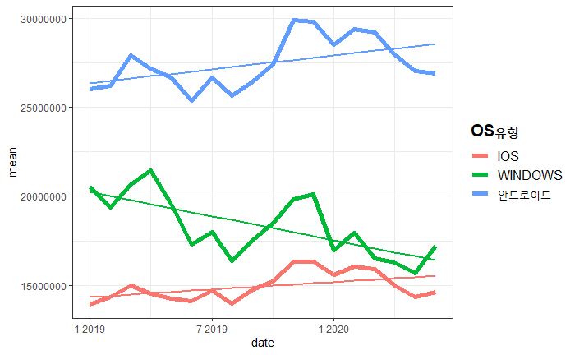
Final_analysis.Rmd 파일의 line 111~133 참고
1. 분석 배경
분석 배경
OS별 매달 평균구매금액 변화
3000
2500
2000
1500
안드로이드의 경우
꾸준히 상위권을 유지하며, 월별 구매금액 평균이 상승하는 추세임을 확인할 수 있다.
WINDOWS의 경우
변동폭이 크지만, 월별 구매금액 평균이 감소하는 추세임을 확인할 수 있다.
IOS의 경우
변동폭이 크지 않으며, 월별 구매금액 평균이 증가하는 추세임을 확인할 수 있다.
평균금액[만원]
2019-01 2019-04 2019-07 2019-10 2020-01 2020-05
날짜
IOS WINDOWS 안드로이드

Slide 7
1. 분석 배경
분석 배경
기술 통계량 보고서 해석
‘금융사 데이터를 기반으로 한 온라인 상품 구매 데이터’를 분석하기 위해 1,834,833개의 구매금액 및 구매수
데이터를 카테고리별, 성별, 연령, 일자별 항목으로 분류하였고, 정제된 데이터를 토대로 평균분석을 실시하였다.
개 요
최근 다양한 OS환경이 보급됨에 따라 온라인 쇼핑이 다양한 경로로 이루어지고 있다.
이에 따라 각 OS유형별 소비패턴을 분석하고, 전략적으로 온라인 광고를 활용할 필요가 있다.
앞에서 우리는 OS별 2019년과 2020년 6월까지의 카드 구매금액을 시각화를 통해 살펴보았다.
스마트폰의 보급이 확산됨에 따라 스마트폰을 이용한 쇼핑이 상용화되면서,
상대적으로 안드로이드나 IOS를 통해 구매하는 경향이 점점 커지고 있음을 확인할 수 있다.
따라서 안드로이드와 IOS의 카테고리별, 나이대별 소비패턴을 파악하고,
이에 따라 OS별 광고를 차별화할 필요가 있다.

Slide 8
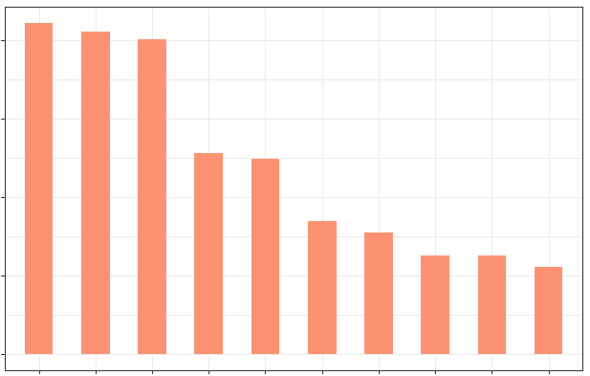
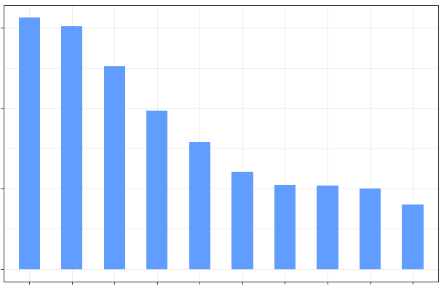
Final_analysis.Rmd 파일의 line 135~165 참고
2. 분석 내용
카테고리별 분석
평균금액[만원]
IOS의 카테고리별 평균구매금액
평균금액[만원]
안드로이드의 카테고리별 평균구매금액
8000
6000
4000
2000
0
15000
10000
5000
0
서비스/ 도서/음반/ 여성 신발 가공 가방/지갑/ 메이크업 남성 농축 국내외
서비스/ 도서/음반/ 여성 가공 신발 농축 건강 가방/지갑/ 메이크업 국내외
티켓 DVD 의류 식품 잡화 용품 의류 수산물 여행
티켓 DVD 의류 식품 수산물 식품 잡화 용품 여행
안드로이드와 IOS의 평균 구매금액 상위 10개의 카테고리를 각각 시각화하였다 .
두 그룹 모두 ‘서비스/티켓’, ‘도서/음반/DVD’, ‘여성의류’가 주로 소비되고 있다.
IOS의 경우 안드로이드에 비해 ‘신발’, ‘가방/지갑/잡화’, ‘메이크업 용품’, ‘남성의류’의 소비가 상대적으로 크며,
‘농축수산물’, ‘건강식품’의 소비가 상대적으로 작은 것을 확인할 수 있다.

Slide 9
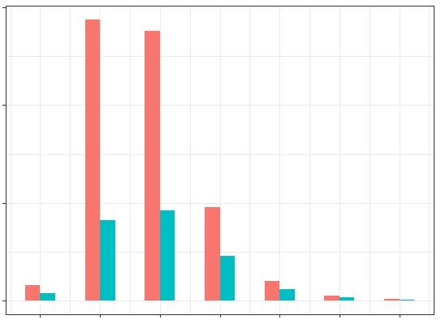
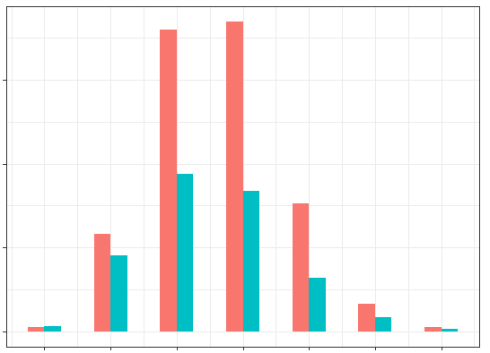
Final_analysis.Rmd 파일의 line 166~195 참고
2. 분석 내용
나이대별 남녀 소비 비율
: 여자
: 남자
IOS의 나이대별 남녀 평균구매금액
안드로이드의 나이대별 남녀 평균구매금액
6000
4000
2000
0
7500
5000
2500
0
평균금액[만원]
평균금액[만원]
10 20 30 40 50 60 70
10 20 30 40 50 60 70
나이
나이
안드로이드와 IOS의 각 나이대의 성별 평균 구매금액 각각 시각화하였다 .
두 그룹 모두 여성의 소비가 주류를 이루고 있다.
IOS의 경우 상대적으로 여성의 소비 비율이 더 크며, 특히 20, 30대 여성 비율이 압도적으로 큰 것을 확인할 수 있다.
앞에서 ‘가방/지갑/잡화’, ‘메이크업 용품’의 소비가 크게 나타난 이유가 20, 30대 여성 소비가 크기 때문에 알 수 있다.

Slide 10
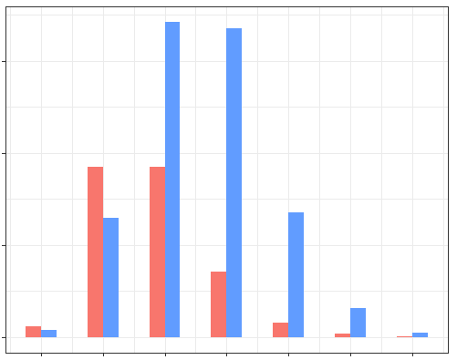
Final_analysis.Rmd 파일의 line 197~211 참고
2. 분석 내용
나이대별 분석
안드로이드와 IOS 나이대별 구매금액
IOS
10대 20대 연령층에서 소비 경향이 큰 것을 확인할 수 있다.
반면 소비하는 금액은 젊은 학생이나 사회 초년생이므로 30,40대 보다 소비하는 금액은 상대적으로 적다.
6000
4000
2000
0
평균금액[만원]
안드로이드
30대 이상 연령층에서 소비 경향이 큰 것을 확인할 수 있다.
안정적인 소득이 있는 직장인들의 소비가 많기 때문에 소비하는 금액이 젊은층보다 상대적으로 크다.
앞에서 ‘농축수산물’, ‘건강식품’의 소비가 상대적으로 크게 나타나는 이유가 중장년층에서의 소비가 크기
때문임을 알 수 있다.
10 20 30 40 50 60 70
나이
: IOS
: 안드로이드

Slide 11
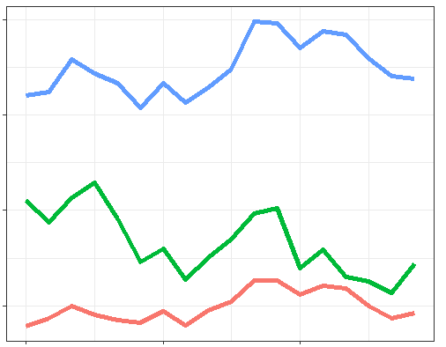
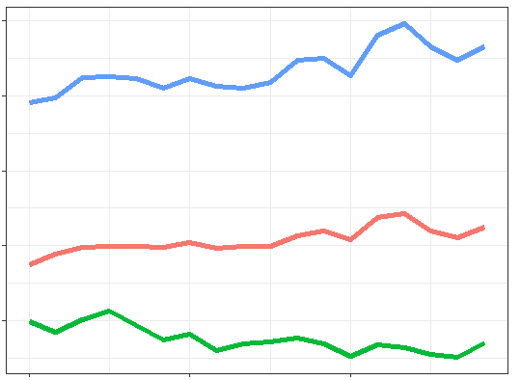
Final_analysis.Rmd 파일의 line 213~246 참고
2. 분석 내용
OS별 구매수 대비 구매금액 비교
: IOS
: WINDOWS
: 안드로이드
OS별 매달 평균구매금액 변화
OS별 매달 평균구매수량 변화
3000
2500
2000
1500
600
500
400
300
200
평균금액[만원]
구매수량
2019-01 2019-04 2019-07 2019-10 2020-01 2020-05
2019-01 2019-04 2019-07 2019-10 2020-01 2020-05
날짜
날짜
IOS의 경우, WINDOWS에 비해 상대적으로 구매금액 대비 구매 수가 큰 것을 볼 수 있다.
이는 저가의 제품을 다량소비하는 패턴이 있음을 말해준다.
앞의 결과를 바탕으로 볼 때, IOS를 통한 소비패턴이 학생 및 사회 초년생 층에서 나타나기 때문에,
주로 저가 제품을 다량 소비하는 경향이 있는 것으로 보인다.

Slide 12
Final_analysis.Rmd 파일의 line 248~269 참고
2. 분석 내용
독립 t검정
t-test() 검정결과 분석 보고서
연구가설 | 귀무가설(H0): 안드로이드를 사용한 소비의 구매금액과 IOS를 사용한 소비의 구매금액간에는 차이가 없다.
 | 대립가설(H1): 안드로이드를 사용한 소비의 구매금액과 IOS를 사용한 소비의 구매금액간에는 차이가 있다.
연구환경 | 안드로이드를 사용한 소비의 평균 구매금액과 IOS를 사용한 소비의 평균 구매금액간에 차이가 있는지 확인하기 위해 검정을 실시한다.
유의수준 | α = 0.05
검정방법 | 독립 t검정
검정 통계량 | t = -32.809, df = 26.644, p -value < 2.2e-16
결과해석 | p 값(p < 2.2e-16)이 0.05보다 작으므로 귀무가설은 기각되었다. 평균적으로 안드로이드를 사용한 소비의 구매금액(M = 27,478,580, SE = 334116 )이 IOS를 사용한 소비의 구매금액 (M = 14,926,760, SE = 186361)보다 더 크다. 그 차이는 유의하다(t (26.644) = -32.809, p < 0.05).

Slide 13
3. 분석 결과
분석 결과
결 론
소비가 증가하는 추세를 나타내는 안드로이드와 IOS의 구매금액 데이터를 다양한 기준으로 시각화 및 분석하였다.
IOS의 경우
여성의 소비 비율, 특히 20, 30대 여성 비율이 압도적으로 크기 때문에 ‘신발’, ‘가방/지갑/잡화’,
‘메이크업 용품’의 소비가 상대적으로 크다.
또한, 소비패턴이 학생 및 사회 초년생 층에서 크게 나타나기 때문에, 주로 저가 제품을
다량 소비하는 경향이 있는 것으로 보여진다.
따라서, 젊은 층, 특히 젊은 여성층을 공략하는 광고전략이 효과적일 것이며,
고가의 제품보다는 저렴한 제품을 광고로 노출시키는 것이 판매효과를 증진시킬 수 있을 것이다.
안드로이드의 경우
30대 이상에서의 소비 비율이 크기 때문에 ‘농축수산물’, ‘건강식품’의 소비가 상대적으로 크다.
또한, 안정적인 소득이 있는 직장인들의 소비가 많기 때문에 고가의 제품을 구매할 수 있는 능력이 있어
소비하는 금액이 상대적으로 많은 것으로 보인다.
따라서, 중장년층을 타겟으로 가격경쟁력적인 측면보다는
소비의 니즈를 만족 시킬 수 있는 좋은 성능을 내세워 광고하는 것이 효과적일 것이다.

Slide 14


THANK YOU

